Slide 1
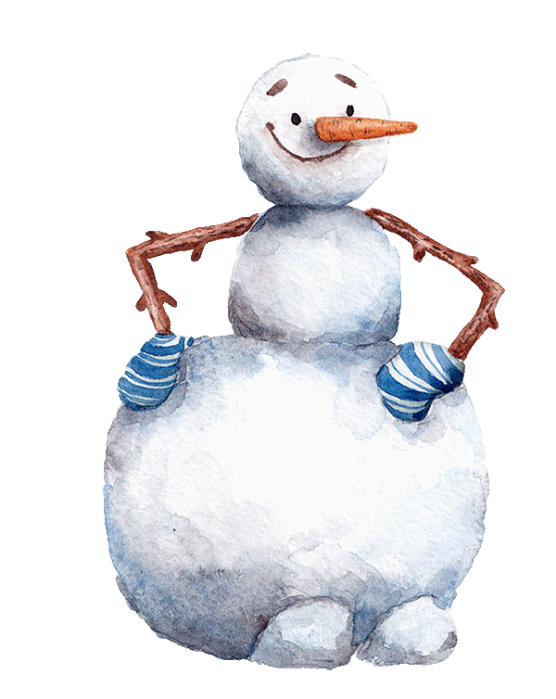
МОАУ СОШ №24 г. Орск дошкольные группы
Проект по совместной с детьми разработки «Календаря ожиданий» к международному дню снеговиков 18 января.
Выполнила воспитатель: Юдина Валентина Николаевна
1 категория
.

Slide 2

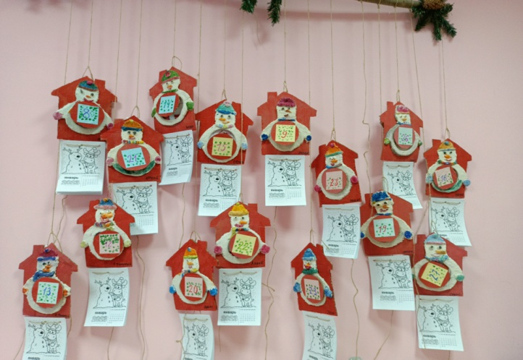
Актуальность
Главный праздник для всех детей и взрослых - это, конечно, новый год. Но, мы с детьми, решили приблизить другой зимний праздник - Международный день Снеговика. Снеговик самый популярный зимний сказочный герой, также как Дед Мороз и Снегурочка. Поэтому , мы с ребятами решили серьёзно подойти к вопросу изучения снеговиков, создать календарь ожидания праздника и поздравить снеговика с днем рождения. Почему именно календарь ожидания? Да потому что в последнее время они становятся все более популярными. Календарь ожидания или адвент-календарь - один из самых удачных способов раскрасить ожидание праздника ощущением радости и волшебства. Что же это такое? Суть адвент-календаря состоит в том, что ведется по дням обратный отсчет до предстоящего праздника. Причем каждый день ребенок находит в адвент-календаре какой-то небольшой и приятный сюрприз, а также задание или идею досуга на текущий день. А если дети принимают активное участие в изготовлении календаря, то он становится более значим, так как праздники пробуждают интерес к творчеству, воспитывают умение жить в коллективе, содействуют накоплению опыта поведения в обществе, проявлению инициативы и самостоятельности. Каким бы ни был повод для проведения праздника, всегда найдётся возможность познакомить детей с новыми фактами, помочь им проявить свои знания, умение думать, размышлять и творить. Важное место в данном проекте занимает изучение и сохранение традиций, что помогает удовлетворить познавательный интерес детей к празднику.

Slide 3
Цель
Создавать условия для развития познавательных, исследовательских и творческих способностей детей .
Задачи:
Познакомить детей с историей праздника «Всемирный день Снеговика»;
Организовать продуктивную деятельность;
Развивать познавательную мотивацию, эмоциональную сферу;
Воспитывать у детей интерес к совместной деятельности с взрослыми и сверстниками.

Slide 4
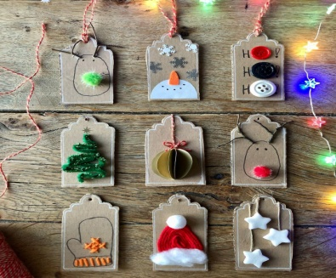
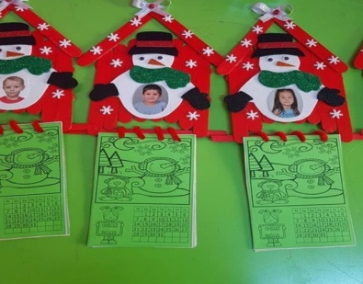
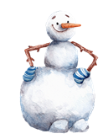
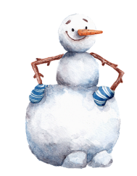
Этапы работы над созданием календаря ожидания
Поиск идеи оформления календаря.
В поисках создания дизайна календаря ожидания помогли просторы интернета. Именно там можно подсмотреть множество замечательных идей для совместного творчества с детьми. Мною было выбрано два варианта:
- первый вариант это вырезанные из картона с элемент с аппликациями на зимнюю тему,
- второй - это картонные плоскостные домики со снеговиками и с фотографиями детей.
Рассмотрев и обсудив с детьми оба варианта, мы остановились на втором варианте. Почему именно второй, ребята решили ,что к Дню Снеговика лучше всего подойдут домики снеговиков и к тому - же всех привлекла идея с фотографиями.

Slide 5
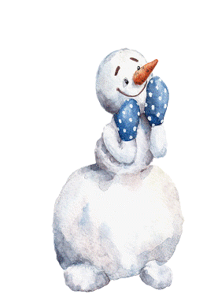


Выбор материала для изготовления календаря ожидания
На совместном обсуждении изготовления календаря, ребята предложили сделать домики из картона а снеговиков из соленого теста, потому что им очень нравиться делать сувениры и поделки из теста.
Установление сроков изготовления календаря
Во время беседы с детьми, педагог рассказала детям, что День Снеговика 18 января и чтобы как следует подготовится к празднику, необходимо заранее сделать календарь ожидания. Именно поэтому календарь должен быть готов к началу января, а с учетов того, что соленному тесту необходимо хорошо просохнуть, решили начать работу с 20 декабря.

Slide 6
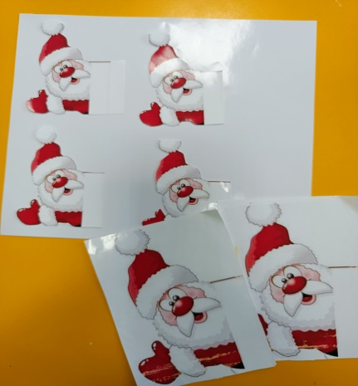
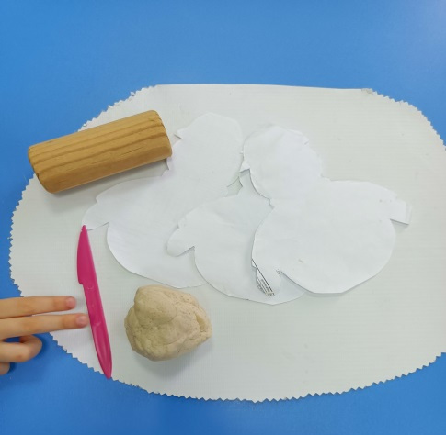
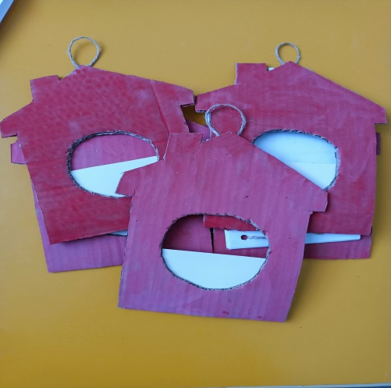
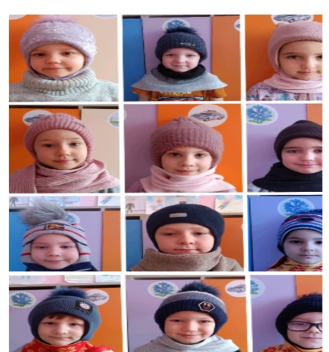
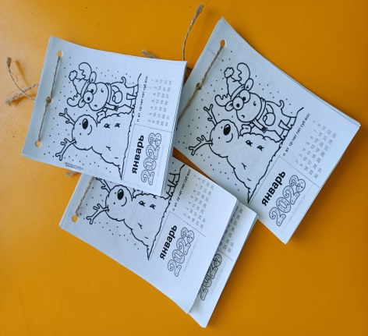
Описание
Для изготовления календаря ожидания нам понадобились: гофрированный упаковочный картон, мука и соль для теста, шаблоны снеговиков, стеки и скалки для лепки, шпагат, распечатанный календарь на 2023 год и портреты Деда Мороза фотографии детей группы, краски, кисти, фломастеры, клей «Титан» и длинная сухая ветка.
Вся работа по изготовлению календаря состояла их нескольких этапов и велась педагогом.

Slide 7
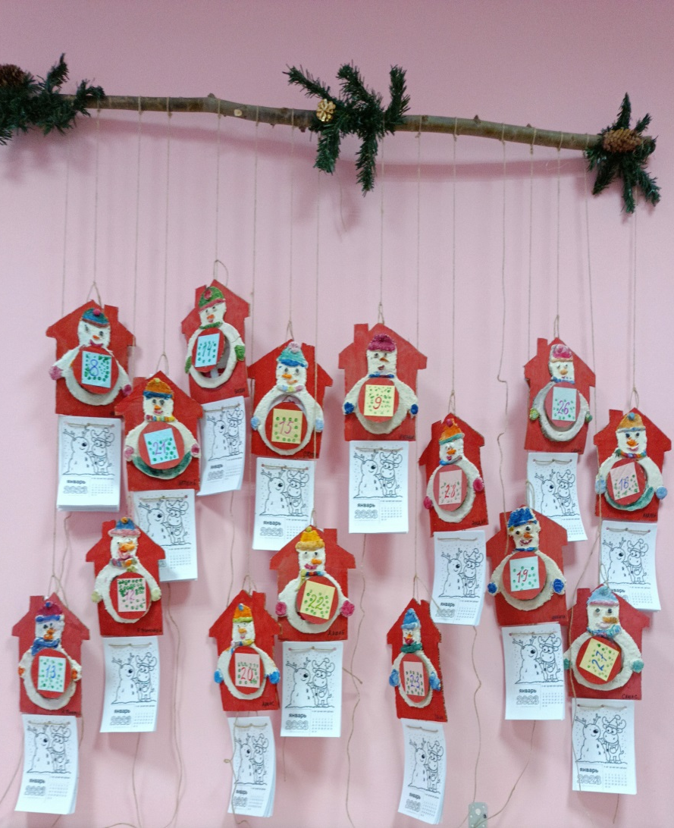
Работа педагога
Вырезание из гофрированного картона домиков и кругов по количеству детей.
Распечатывание фотографий детей и портретов Деда Мороза.
Распечатывание календарей на 2023год по количеству детей.
Изготовление соленого теста и шаблонов снеговиков.
Приклеивание готовых снеговиков к домикам.
Разработка заданий для ежедневного выполнения детьми.

Slide 8
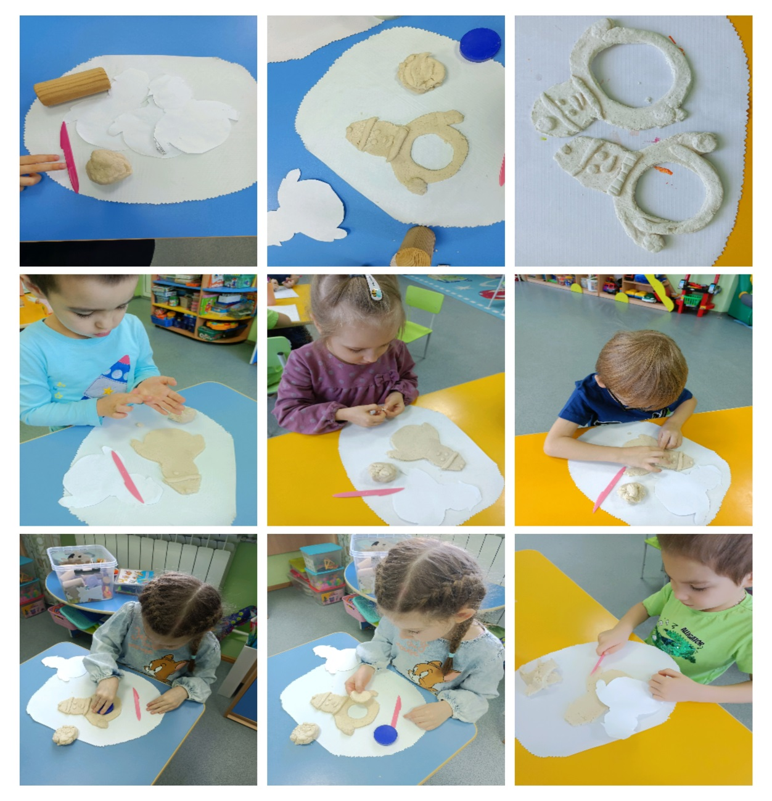

Работа детей
Лепка из соленого теста снеговиков, используя шаблон.
Разукрашивание акварелью готовых снеговиков.
Разукрашивание домиков .
Изготовление цифр

Slide 9

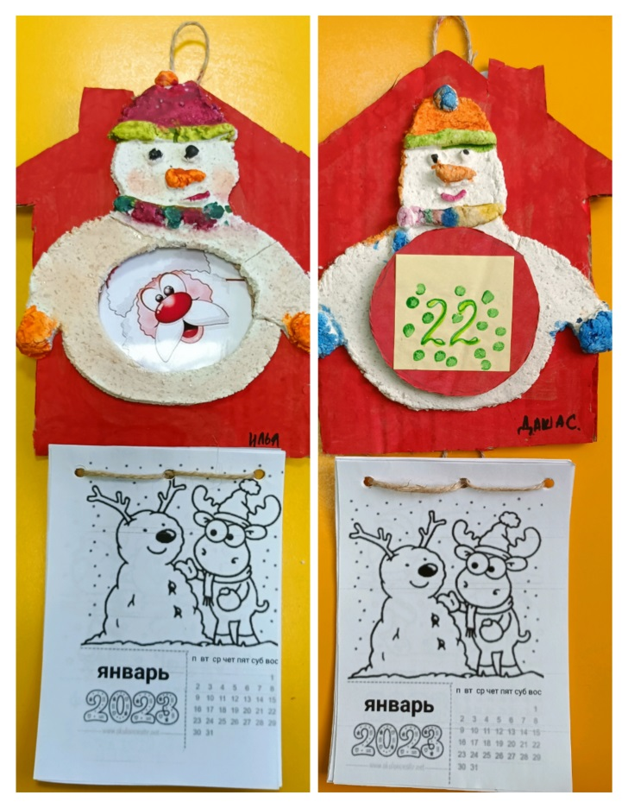
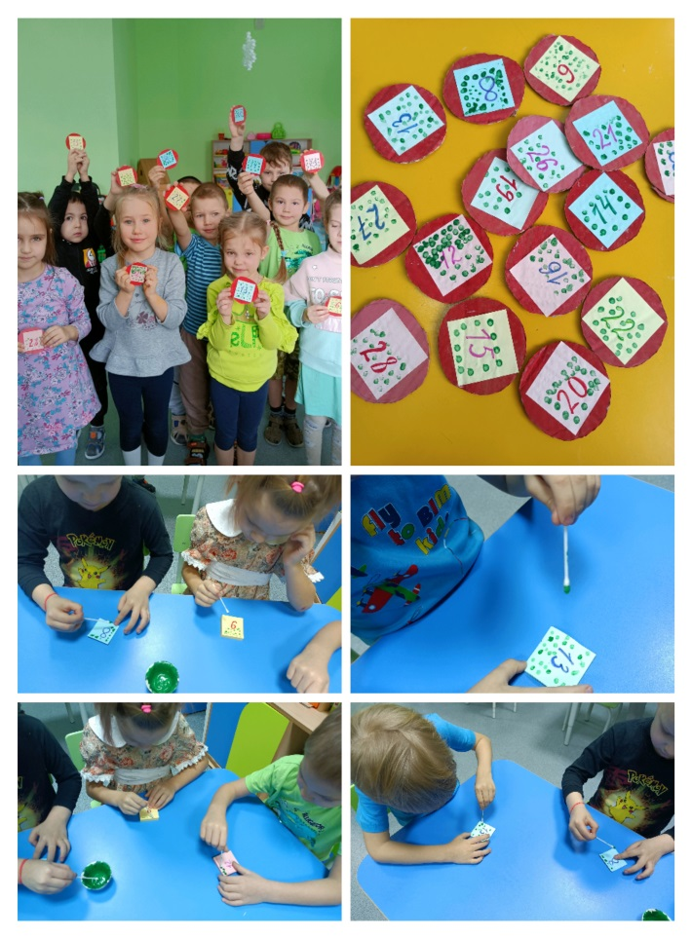
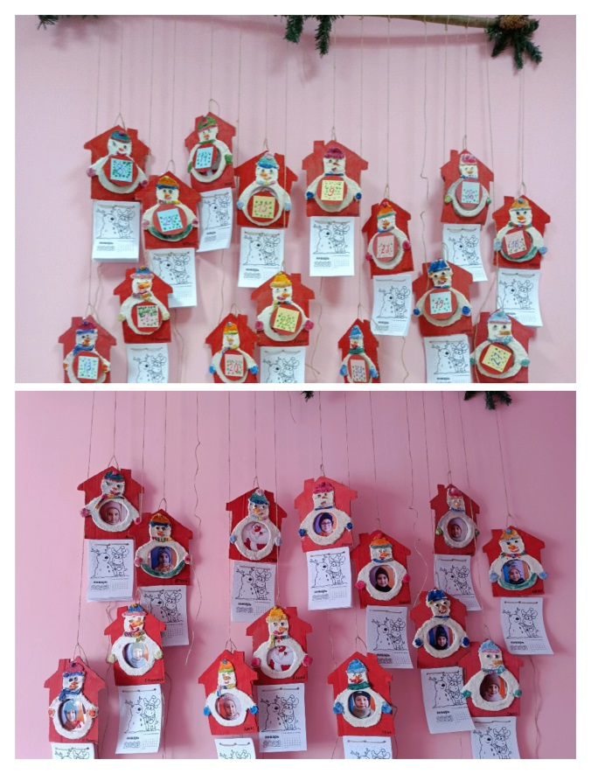
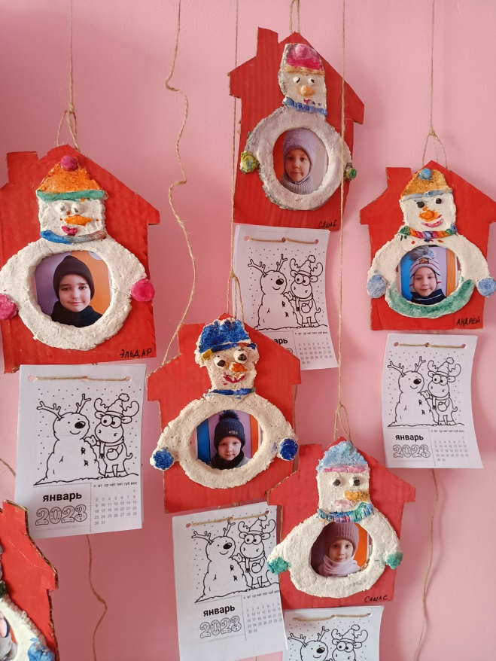
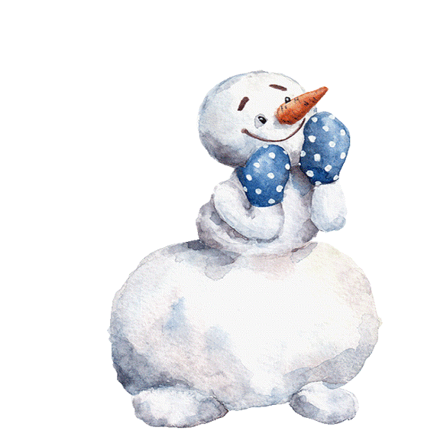

Slide 10
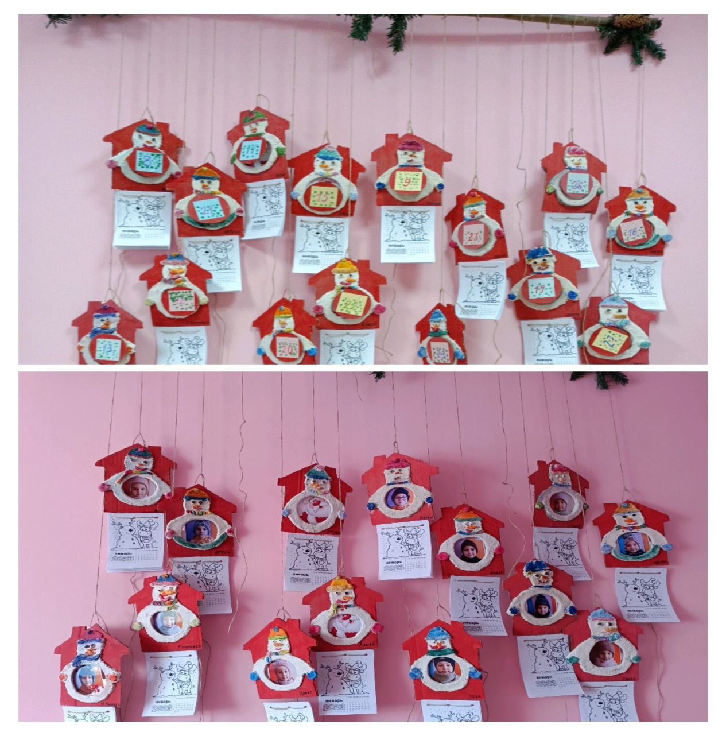

Совместная работа педагога и детей
Сборка всех домиков и заключительное оформление календаря ожидания на стене групповой комнаты.
Выполнение заданий календаря ожиданий.
Проведение праздника «День рождение Снеговика»

Slide 11
Процесс выполнение заданий календаря
В процессе шла работа с детьми
Рассматривание рисунков, картин, просмотр мультфильмов.
Знакомство с художественной литературой.
Прослушивание аудио записей.
Изготовление поделок, атрибутов к празднику.
Роль родителей в реализации календаря
Изготовление игрушек Снеговиков для выставки
Наглядная информация про Международный день Снеговиков.
Игры забавы на улице, лепка Снеговиков и оформление
фотовыставки «Мой Снеговик»
Участие специалистов:
Разучивание песен, стихов, хороводов.
Знакомство с зимними играми- забавами .
Изготовление атрибутов.

Slide 12

Методические рекомендации для воспитателей и родителей
Данный календарь ожиданий является итоговым продуктом работы по теме «Зима. Зимние забавы» и средством формирования познавательной и эмоциональной сферы. Адвенд - календарь «Снеговики», изготовленный своими руками пригодится в работе педагогов дошкольного образования, а также родителей для совместной ожидания праздника. Он способствует пробуждению у детей интереса к подготовки к празднику.
Календарь, предназначен для детей старшего дошкольного возраста, может использоваться на занятиях как материал, пробуждают интерес к творчеству ,как игровой материал для закрепления знаний, полученных в самостоятельной и совместной деятельности; как дидактическое пособие для проявления инициативы и самостоятельности, помогающий жить в коллективе, а так же содействуют накоплению опыта поведения в обществе.

Slide 13
При совместном с детьми изготовлении календаря, необходимо учитывать следующие условия
Знание и учет возрастных особенностей детей.
Слаженность всех участников образовательного процесса.
Системность в работе по данной теме.
Использование современных технологий.

Slide 14
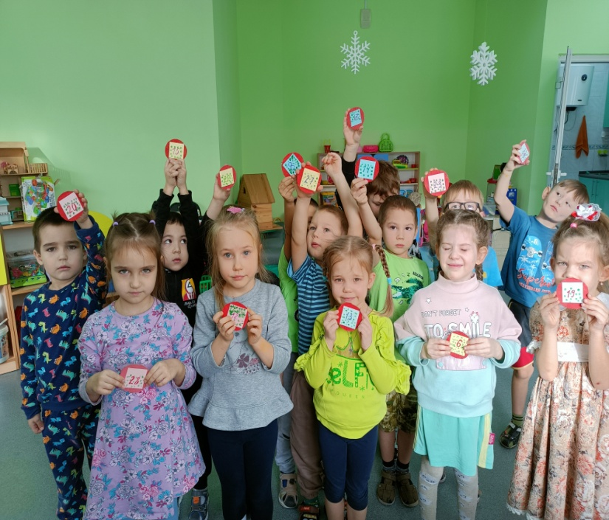
Заключение
Пользу календаря ожидания для развития ребенка сложно переоценить. Календарь поможет маленькому ребенку почувствовать время, наглядно увидеть, чем больше открытых чисел, тем ближе праздник Каким бы ни был повод для проведения праздника, всегда найдётся возможность познакомить детей с новыми фактами, помочь им проявить свои знания, умение думать , размышлять и творить. Не что не может сравнится с игровым пособием сделанной своими руками или непосредственно вместе с детьми, и учитывающей интересы ребенка.

Slide 15
